Slide 1
Factory pattern
Von maximilian maurer und daniel schwarzl

Slide 2
Wofür braucht man das pattern
Wenn man die Objekterstellung auslagern möchte.
Es erlaubt das Erstellen von Objekten ohne die exakte Klasse zu spezifizieren
Praktisches Beispiel: Wenn man eine Multi-Plattform-Anwendung hat und für iOS, Desktop und Android einen Button erstellen möchte.
Dies würde in eine Factory-Klasse ausgelagert werden.

Slide 3
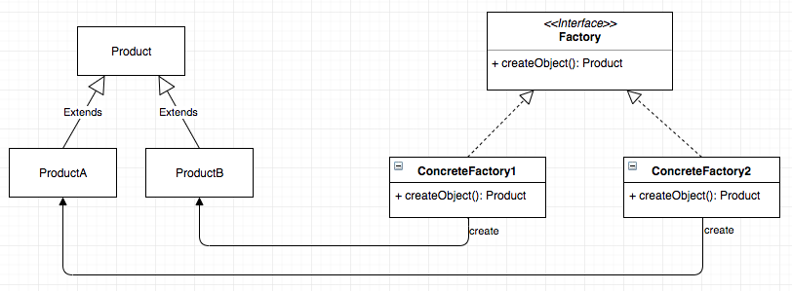
UML-Diagramm

Slide 4
Vorteile | Nachteile
Modulare Erweiterbarkeit der Applikation | Hohe Zahl an erforderlichen Klassen
Gute Testbarkeit | Erweiterung der Applikation ist sehr aufwendig
Aussagekräftige Methoden-Namen

